Slide 1
Zdroje uhľovodíkov
Mgr. Lenka Štofaníková

Slide 2
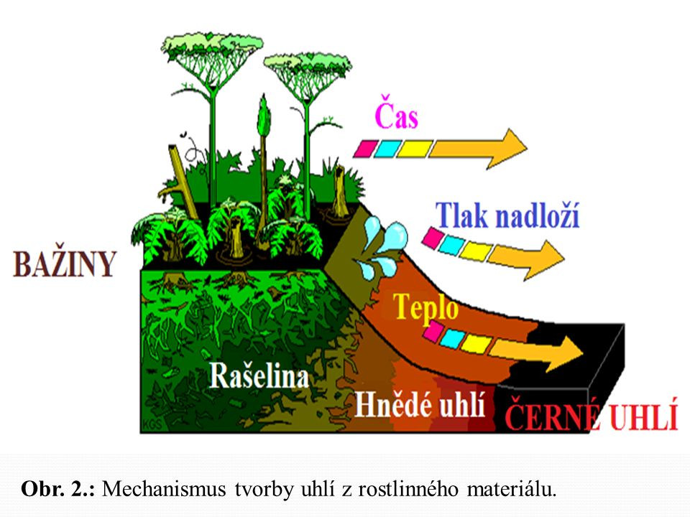
Zdroje uhľovodíkov
uhľovodíky sú dôležité chemické suroviny a palivá,
získavame ich z troch hlavných zdrojov:
ropy
zemného plynu
uhlia
všetky sa nachádzajú v zemskej kôre, v ložiskách, ktoré vznikli v dávnych dobách premenou drobných morských živočíchov a rastlín bez prístupu vzduchu,
sú veľmi dôležité zlúčeniny

Slide 3
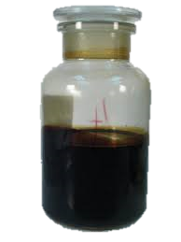
Ropa
je hnedočierna kvapalina s menšou hustotou ako voda a s charakteristickým zápachom,
je to zmes uhľovodíkov (najmä alkánov), priemyselne sa spracováva frakčnou destiláciou v kolónach,
z rôznych častí kolóny sa pri destilácií z ropy získavajú jednotlivé produkty – frakcie - ktoré vrú v určitom rozmedzí teplôt,
pri postupne zväčšujúcej sa teplote varu možno frakčnou destiláciou ropy získať rôzne frakcie,

Slide 4
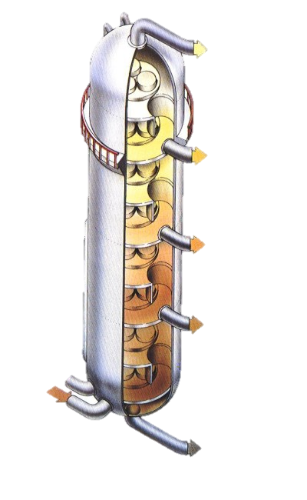
Frakcie ropy
surový benzín – do spaľovacích motorov, čistenie škvŕn
petrolej – ďalej sa chemicky spracováva
plynový olej – pohonná látka v dieselo- vých motoroch (s petrolejom = nafta)
mazacie oleje – mazanie strojov
vazelína – na mazanie strojov, čistá sa používa v kozmetike, lekárstve
parafín – výroba sviečok, leštidiel
asfalt – povrchová úprava ciest

Slide 5
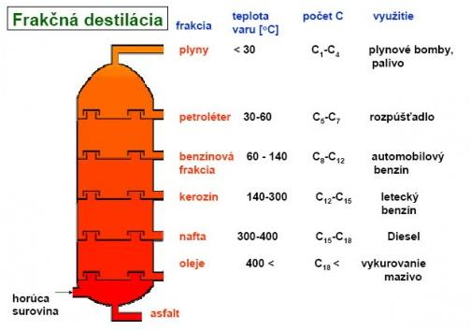

Slide 6
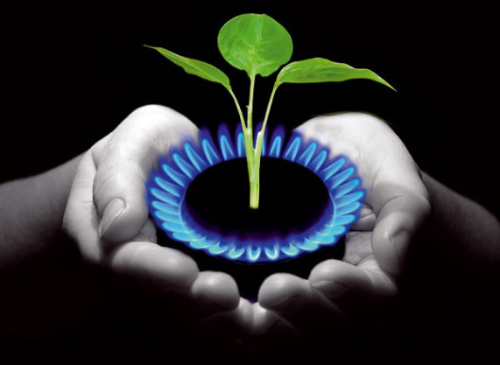
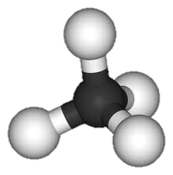
Zemný plyn
zmes plynných uhľovodíkov, z ktorých 90% objemu tvorí metán,
zemný plyn obsahuje aj etán, propán, bután, môže byť znečistený aj sulfánom H₂S,
je to veľmi dobré palivo, výhodou je, že horením nevzniká popolček a iné škodlivé plynné produkty,
spaľuje sa bez sadzí, preto sa vo veľkom využíva v domácnostiach,
pri používaní plynných palív je nevyhnutné zamedziť ich úniku, pretože v uzavretom priestore hrozí nebezpečenstvo výbuchu a udusenia

Slide 7
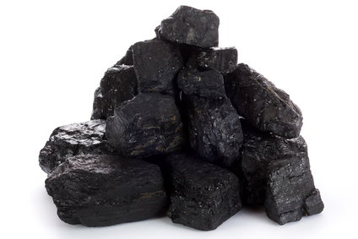
Uhlie
dlho bolo najvýznamnejším zdrojom energie, spaľovanie uhlia nie je ekonomicky výhod-né, pretože jeho preprava je drahá,
ako palivo sa používa najmä v elektrárňach v mieste jeho ťažby (napr. Nováky, Handlová),
spracováva sa zohrievaním bez prístupu vzduchu,
pri zohrievaní čierneho uhlia nad 1000°C (bez prístupu vzduchu) prebiehajú zložité chemické reakcie, ktorých výsledkom sú viaceré hlavné produkty

Slide 8
Spaľovanie uhlia
koksárenský plyn (svietiplyn) – obsahuje najmä vodík, metán, etylén a oxid uhoľnatý, používa sa ako palivo,
čiernouhoľný decht – izoluje sa z neho benzín, naftalén a ďalšie dôležité látky,
koks – používa sa ako palivo, pri výrobe surového železa a na iné účely,
vedľajší produkt – amoniaková voda – použí-va sa na výrobu dusíkatých hnojív

Slide 9
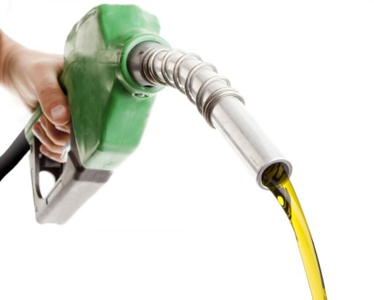
Benzín
najvýznamnejšia zmes uhľovodíkov, ktorá sa používa najmä v spaľovacích motorov,
na zväčšenie produkcie benzínu sa využíva chemický rozklad petroleja krakovaním,
krakovanie je tepelný rozklad uhľovodíkov s dlhším reťazcom na uhľovodíky s kratším reťazcom,
pri krakovaní nastáva štiepenie väzieb medzi atómami C—C a vznikajú plynné a kvapalné uhľovodíky s menším počtom atómov uhlíka v reťazci
C₁₆H₃₄ $\underset{→}{400−600°C}$ C₈H₁₈ + C₈H₁₆
hexadekán oktán oktén

Slide 10
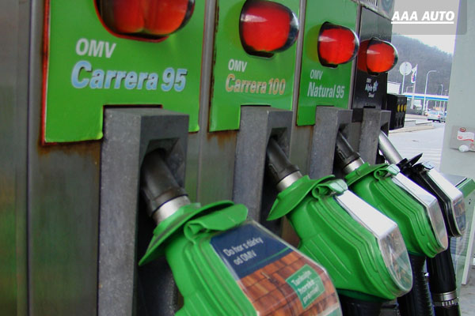
Kvalita benzínu
hodnotí sa tzv. oktánovým číslom,
čím je hodnota oktánového čísla vyššia, tým je benzín kvalitnejší a stálejší proti vznieteniu,
pri laboratórnom stanovení sa vlastnosti benzínu porovnávajú s vlastnosťami štandardnej látky s presným oktánovým číslom 100 a 0

Slide 11
Ďakujem za pozornosť!

